Slide 1
A ZAKLATÁS, MEGFÉLEMLÍTŐ BÁNTALMAZÁS
ÖTLETEK SZÜLŐKNEK, TANÁROKNAK ÉS GYÜLEKEZETI VEZETŐKNEK
LINDA MEI LIN KOH, Ed.D.
GENERAL CONFERENCE CHILDREN’S MINISTRIES

Slide 2
Z-A-K-L-A-T-Á-S
Miért kell erről beszélnünk?
Valóságos, létező dolog a zaklatás?
Előfordul?
Mi is az a zaklatás?

Slide 3
A ZAKLATÁS
VAJON LÉTEZŐ PROBLÉMA?
MEGTÖRTÉNIK?
HOL?
MIKOR?
HOGYAN?

Slide 4
MI TEKINTHETŐ ZAKLATÁSNAK?
A ZAKLATÁS ISMÉTELT
szóbeli
fizikai
társadalmi, vagy pszichológiai
agresszív viselkedés valakivel szemben on

Slide 5
MI TEKINTHETŐ ZAKLATÁSNAK?
Egy személy, vagy csoport agresszív, megfélemlítő viselkedése egy gyengébb személlyel, vagy csoporttal szemben, aminek célja fájdalom, szorongás, vagy félelem kiváltása.

Slide 6
MI TEKINTHETŐ ZAKLATÁSNAK?
A ZAKLATÁS EGY MAGÁT MEGVÉDENI NEM KÉPES SZEMÉLY ELLEN ELKÖVETETT, CÉLZOTT, MEGFÉLEMLÍTŐ BÁNTALMAZÁS.

Slide 7
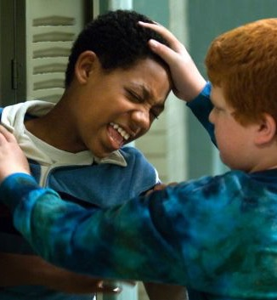
A ZAKLATÁS FORMÁI LEHETNEK:
szóbeli megfélemlítés
fizikai bántalmazás
társadalmi megszégyenítés
internetes zaklatás

Slide 8
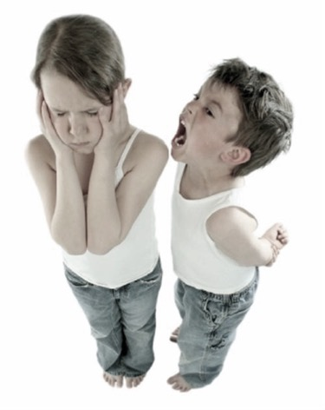
SZÓBELI ZAKLATÁS
Az áldozat kultúráját, faji, nemzeti hovatartozását, vallását, nemét, vagy kinézetét veszi célba.
becsmérlően szólítgatja
kigúnyolja
lekicsinylő megjegyzéseket tesz rá
ugratja
folyamatosan kritizálja
lejárató képeket terjeszt róla
rosszindulatú pletykákat terjeszt róla

Slide 9
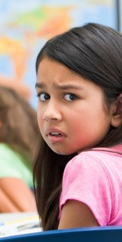
FIZIKAI BÁNTALMAZÁS
ütés-verés
böködés
csipkedés
követés

Slide 10
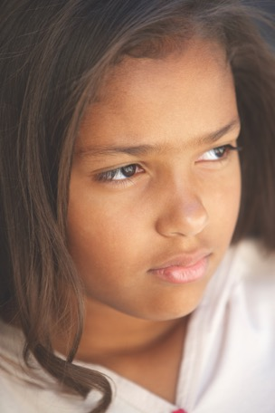
FIZIKAI BÁNTALMAZÁS
lökdösődés
kényszerítés
más holmijának tönkretétele, vagy ellopása
nem kívánt szexuális érintések

Slide 11
KÖZÖSSÉGI ZAKLATÁS
csoportos bandatámadás
mások okolása, vagy bűnbakká tétele
egyesek kizárása a csoportból
nyilvános megalázás, mások előtt való megszégyenítés

Slide 12
KÖZÖSSÉGI ZAKLATÁS
Az internetes zaklatás a telefon, vagy komputer, a közösségi média használatával másokat:
megfélemlít
lekicsinyel
pletykákat terjeszt róla
nevetségessé tesz

Slide 13
TÉNYLEG LÉTEZŐ PROBLÉMA A ZAKLATÁS, A MEGFÉLEMLÍTŐ BÁNTALMAZÁS?
Hogyan ismerhetjük fel a zaklatás/ bántalmazás negatív hatásának jelentőségét?
Milyen negatív következményei vannak az ilyen viselkedésnek?
A STATISZTIKÁK megismerése
felnyitja szemünket e probléma jelentőségére

Slide 14
MIT MONDANAK A STATISZTIKÁK A BÁNTALMAZÓ ZAKLATÁSRÓL?
A 2014 ÉVI FELMÉRÉS EREDMÉNYEI | UK
Tapasztalt zaklatást 18 éves kora előtt. | 45%
Naponta élt át megfélemlítő bántalmazást. | 26%
Bántották a megjelenése, testméretei, alakja vagy súlya miatt. | 36%
Soha, senkinek nem szólt az őt ért bántalmazásról. | 39%
Nem volt elégedett a tanári segítséggel a zaklatás jelentése után. | 51%
Faji, vallási, kulturális hovatartozása, illetve fogyatékossága miatt érte bántalmazás | 34%
Fogyatékossága miatt teljesen kirekesztették a közösségből | 63%
Fizikailag bántalmazták | 61%
Kárt tett magában | 30%
Öngyilkosságot próbált elkövetni a megaláztatások miatt | 10%
Szexuális zaklatás érte | 10%
A folytonos zaklatás hatással volt az önbecsülésére | 83%
A folytonos zaklatás hatással volt a tanulmányi eredményére | 56%
A 2014-ben, az Egyesült Királyság 36 közép-és főiskolájának több mint 3600 diákja között végzett felmérés adatai rávilágítanak 13–18 éves korosztályban folyó zaklatások jelenlegi helyzetére.
www.ditchthelabel.org/uk-bullying-statistics-2014/
Notes:
45% tapasztalt zaklatást 18 éves kora előtt.
26% élt át naponta megfélemlítő bántalmazást.
36% -ot bántottak megjelenése, testméretei, alakja és súlya miatt.
51% soha, senkinek nem beszélt az őt ért bántalmazásról.
34% -ot ért faji, vallási, kulturális hovatartozása, illetve fogyatékossága miatt bántalmazás.
63% -ot fogyatékosságuk miatt teljesen kirekesztettek a közösségből.
61% fizikai bántalmazást is elszenvedett.
30% ártott önmagának a megaláztatás következményeként.
10% próbált öngyilkosságot elkövetni a megaláztatások miatt.
83% önbecsülését lerombolta a kitartó zaklatás.
56% tanulmányi eredményeire is negatív hatással volt a folytonos zaklatás.

Slide 15
MIT MOND A STATISZTIKA AZ EGYESÜLT ÁLLAMOKBAN FOLYÓ ZAKLATÓ BÁNTALMAZÁS GYAKORISÁGÁRÓL?
Forrás: az USA Igazságügyi Statisztikai Hivatal, Egészségügyi és emberjogi szolgálatok Osztálya, Internetes zaklatásokat kutató/vizsgáló központ
2014.08.07.
A zaklatás igen elterjedt agresszív viselkedés, ami szokássá válva aránytalanul kiegyensúlyozatlan társadalmi és fizikai hatalommá válhat. A zaklatás áldozatait gyakran „célpont”-nak nevezik. (USA Igazságügyi Statisztikai Hivatal, Egészségügyi és emberjogi szolgálatok Osztálya, Internetes zaklatásokat kutató/vizsgáló központ)
EZEKBEN AZ ÁLLAMOKBAN FORDUL ELŐ LEGGYAKRABBAN A ZAKLATÁS
Rangsor | Állam
1 | Kalifornia
2 | New York
3 | Illinois
4 | Pennsylvania
5 | Washington
http://www.statisticbrain.com/cyber-bullying-statistics/

Slide 16
MIT MONDANAK A STATISZTIKÁK A ZAKLATÁSRÓL?
Forrás: az USA Igazságügyi Statisztikai Hivatal, Egészségügyi és emberjogi szolgálatok Osztálya, Internetes zaklatásokat kutató/vizsgáló központ
2014.08.07..
A zaklatás formája | aránya
Ennyi tinédzser jelentette, hogy az iskolában zaklatták | 37%
Ennyi diák bánt gyakran másokat | 17%
Nevetség tárgyává vált zaklatás miatt | 20%
Pletykákat terjesztetek róla | 10%
Fizikailag is bántalmazták | 20%
Megfenyegették | 6%
Kizárták a közös tevékenységből, amiben részt szeretett volna venni | 5%
Kényszerítették olyasmire, amit nem akart megtenni | 4%
http://www.statisticbrain.com/cyber-bullying-statistics/

Slide 17
MIT MOND A STATISZTIKA A ZAKLATÁS GYAKORISÁGÁRÓL?
Forrás: az USA Igazságügyi Statisztikai Hivatal, Egészségügyi és emberjogi szolgálatok Osztálya, Internetes zaklatásokat kutató/vizsgáló központ
2014.08.07.
Az iskolában érte zaklatás. | 85%
Az iskola kertjében, az iskolabuszon, vagy útközben érte bántalmazás. | 11%
Ennyien jelentették a zaklatást valakinek az iskolában. | 29%
Ennyi áldozatot zaklattak egyszer, vagy kétszer az iskolaévben | 3-bül 2-t
Havonta egyszer, vagy kétszer | 5-ből 1-et
Naponta, vagy hetente többször is bántalmazták. | 10-ből 1-et
A középiskolások majdnem fele számolt be zaklatási problémákról. | 44%
A zaklatók személye holmiját is megrongálták: | 4%
http://www.statisticbrain.com/cyber-bullying-statistics/

Slide 18
MIT MOND A STATISZTIKA AZ INTERNETES ZAKLATÁSRÓL?
Forrás: az USA Igazságügyi Statisztikai Hivatal, Egészségügyi és emberjogi szolgálatok Osztálya, Internetes zaklatásokat kutató/vizsgáló központ
2014.08.07.
Ennyi általános iskolában jelentettek zaklatási problémát | 20%
Ennyi középiskolában | 20%
Gyűlölködő kifejezésekkel illették a közép és felsőoktatási intézmények tanulóinak egy tizedét | 10%
Ennyi diák kerülte az iskolát vagy bizonyos helyeket attól való félelmében, hogy valami bántódás éri. | 7%
Tinédzserek által elkövetett fegyveres támadás az iskolában | 8%
A tizenévesek körében folyó internetes zaklatás statisztikája | Adat
Jelentett mát internetes zaklatást | 52%
Kapott már fenyegetést online | 33%
Ismételten is zaklatták mobiltelefonján, vagy az interneten | 25%
Nem szól a szüleinek az online zaklatásokról | 52%
Tettek már fel róla a világhálóra az engedélye nélkül zavarbaejtő, ártalmas képeket, amik általában az engedélye nélkül, mobiltelefonnal készültek. | 11%
http://www.statisticbrain.com/cyber-bullying-statistics/

Slide 19
MIT MOND A STATISZTIKA AZ ÁLDOZATOK TÍPUSAIRÓL?
Forrás: az USA Igazságügyi Statisztikai Hivatal, Egészségügyi és emberjogi szolgálatok Osztálya, Internetes zaklatásokat kutató/vizsgáló központ
2014.08.07.
STATISZTIKA
Homoszexuális, vagy biszexuális tinédzserek nagyobb valószínűséggel válnak zaklatás áldozatává, mint a heteroszexuálisok.
Fogyatékossággal élő diákok nagyobb valószínűséggel lesznek zaklatás áldozatai.
Nők sokkal gyakrabban áldozatai a bántalmazó zaklatásnak, mint a férfiak.
A férfiak nagyobb valószínűséggel szenvednek el fizikai, vagy szóbeli bántalmazást.
A nők nagyobb valószínűséggel tapasztalnak társadalmi, vagy pszichológiai zaklatást.
Nők és fehér diákok jelentették áldozatként a legtöbb zaklatási incidenst.
http://www.statisticbrain.com/cyber-bullying-statistics

Slide 20
MIT MONDANAK A STATISZTIKÁK A ZAKLATÁSRÓL?
A Japánban, az LGBT-k (leszbikus, meleg, biszexuális és transzneműek) iskolai életéről készült első, nagyszabású felmérés eredményei szerint a 609 megkérdezett 68%-a élt át zaklatást az általános és középiskolában, vagy felsőoktatási intézményben.
SZEXUÁLIS KISEBBSÉGEK | KANTO RÉGIÓ , JAPAN 2014
Tanárok bántalmazták | 12%
Több, mint egy éven át zaklatták | 43%
Felmerült benne az öngyilkosság gondolata is | 32%
Kárt tett magában a csuklója vagdosásával | 22%
http://www.japantimes.co.jp/news/2014/05/08/national/lgbt-bullying-rife-in-schools-survey/#.U-aUH

Slide 21
MIT MONDANAK A STATISZTIKÁK A ZAKLATÁSRÓL?
Egy, Dél-Afrikában, 2013-ban végzett felmérésben 2064 13–21 éves diák vett részt és 1015 18-34 éves családtag.
http://www.timeslive.co.za/local/2013/01/24/57-of-sa-children-claim-to-have-been-bullied-at-school
DÉL-AFRIKA | 2013.Január 24.
A diákok nagy hányada aggódott egy esetleges fegyveres támadás miatt. | 68%
Ennyien féltek, hogy megtámadják őket: | 78%
FAJOK SZERINT
fehér | 69%
fekete | 54%
NEMÜK SZERIN
férfi | 63%
nő | 71%
A ZAKLATÁS ESZKÖZEI/FEGYVEREI
kötekedés, molesztálás | 52%
lökdösés, ütés, verés | 26%
email, mobiltelefon, közösségi média | 16%
Ennyien hitték, hogy a zaklatónak van lőfegyvere vagy kése. | 45%

Slide 22
MIT MONDANAK A STATISZTIKÁK A ZAKLATÁSRÓL?
Forrás: AFRICA WOMEN AND CHILD | KENYA, 2007 Május
A diákok több, mint fele számolt be róla, hogy megütötték, megverték, | 63%
megzsarolták, megfélemlítették, | 64%
csúfolták, gúnynevekkel illették, | 71%
csőbe húzták, átverték őket | 68%
hazugságokat terjesztettek róluk | 72%
NEMÜK SZERINT
nő | 60%
férfi | 67%
ISKOLATÍPUS SZERINT
Az állami iskolákban a diákok | 70% -a élte át a zaklatás valamilyen formáját.
A magániskolákban a diákok | 60% -a élt át valamilyen zaklatást.
KOR SZERINT
Nála idősebb zaklatta | 30%
Nála fiatalabb bántalmazta | 10%
http://www.awcfs.org/new/index.php/features/education/238-bullying-in-kenyan-schools-higher-than-world-rate#sthash.o4JlnMqQ.dpuf

Slide 23
A Harvard School of Health 2011 évi tanulmánya
Notes:
Kék: A zaklató diákok (fiúk) felnőttként majdnem négyszer olyan nagy valószínűséggel válnak fizikai vagy szexuális bántalmazóvá, mint nem zaklató társaik.
Piros: 24 éves korára a korábbi iskolai zaklatók 60%-a volt már bűncselekményért elítélve legalább egyszer.

Slide 24
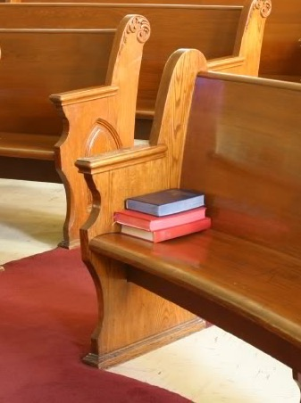
KIKBŐL ÁLL MAJD A JÖVŐ EGYHÁZA?
Kik lesznek a holnap gyülekezetének tagjai?
Felelősségünk e létező problémával szemben nagyon is valóságos!
MI A MI SZEREPÜNK a bántalmazás és zaklatás-mentes környezet kialakításában?

Slide 25
AMIT A SZÜLŐK, TANÁROK ÉS GYÜLEKEZETI VEZETŐK TEHETNEK:
Rendkívül fontos a TUDATOSSÁG.
A bántalmazásra PREVENTÍV és PROAKTÍV módon kell reagálnunk.
Az adventista otthon
„Az adventista otthon olyan hely, ahol a Hetednapi Adventista elveket megélik, tanítják és gyakorolják, ahol a keresztény apák és anyák Krisztus megbízatásából kereszténnyé nevelik családtagjaikat. E feladat helyes gyakorlásához minden fellelhető segítséget igénybe vesznek.”
Ellen G. White: Boldog otthon 5.o.
Notes:
Szemelvény a Forward c. műből, amit az Ellen G. White írásai örökségének kiadója jelentetett meg 1952.Május 8.-án.

Slide 26
AMIT A SZÜLŐK, TANÁROK ÉS GYÜLEKEZETI VEZETŐK TEHETNEK:
Az adventista otthon
„E művében Ellen White a családi otthon minden területével foglalkozik és határozott, gyakorlati tanácsokat ad sok olyan probléma megoldására, melyek a mai felelősen hozzáálló szülőket is érintik és aggaszthatják.
Halála előtt kifejezte vágyát egy keresztény szülőknek szóló könyv megalkotására, melyben kifejti az anya, a szülők kötelességét, gyermekeikre gyakorolt befolyásuk felelősségét.”
Boldog otthon 5.o.
Rendkívül fontos a TUDATOSSÁG.
A bántalmazásra PREVENTÍV és PROAKTÍV módon kell reagálnunk.
Notes:
Szemelvény a Forward c. műből, amit az Ellen G. White írásai örökségének kiadója jelentetett meg 1952.Május 8.-án.

Slide 27
AMIT A SZÜLŐK, TANÁROK ÉS GYÜLEKEZETI VEZETŐK TEHETNEK:
Rendkívül fontos a TUDATOSSÁG.
A bántalmazásra PREVENTÍV és PROAKTÍV módon kell reagálnunk.
The Adventist Home
„A Boldog otthon című könyv az elfoglalt szülők kézikönyve, mely ideális mintát ad arra, milyen lehet, és milyenné kell egy családi otthonnak lennie.” (Ellen G. White: Boldog otthon 5. o.)
Notes:
Szemelvény a Forward c. műből, amit az Ellen G. White írásai örökségének kiadója jelentetett meg 1952.Május 8.-án.

Slide 28
A ZAKLATÁS LEHETSÉGES JELEI
Ha a hazaérkező gyermek ruházata megrongálódott, vagy hiányos, eltűnt a pénze, bőrén zúzódások, karcolások látszanak.
Minden ok nélkül gondjai vannak a házi feladat elkészítésével.
A megszokottól eltérő útvonalon jár iskolába és hazafelé.
Ingerlékeny, könnyen elveszíti önuralmát, különösen érzelmei felett.

Slide 29
A ZAKLATÁS KÖVETKEZMÉNYEI AZ ÁLDOZAT ÉLETÉBEN
Magányosság, boldogtalanság és félelem érzése.
Nem érzi magát biztonságban.
Úgy érzi, valami baj van vele.
Elveszíti a bizalmát.
Előfordulhat, hogy nem akar iskolába menni.
Megbetegedhet.

Slide 30
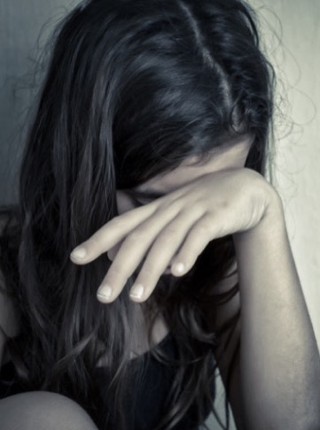
A ZAKLATÁS HOSSZÚTÁVÚ FIZIKAI ÉS PSZICHOLÓGIAI HATÁSAI
félénkség
gyomorgörcs
fejfájás
pánikrohamok

Slide 31
A ZAKLATÁS HOSSZÚTÁVÚ FIZIKAI ÉS PSZICHOLÓGIAI HATÁSAI
álmatlanság
túl sok alvás
kimerültség
rémálmok

Slide 32
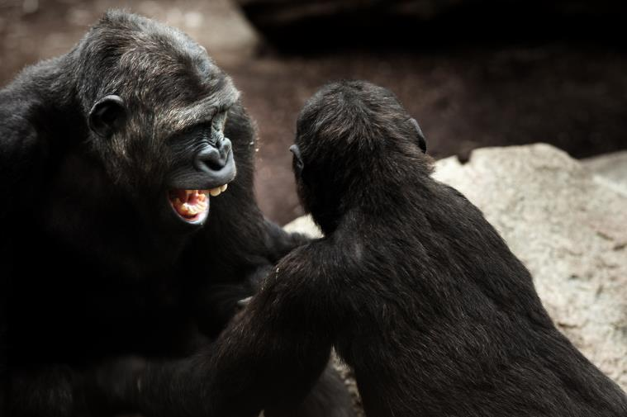
A MEGFÉLEMLÍTÉS PRIMITÍV DOLOG

Slide 33
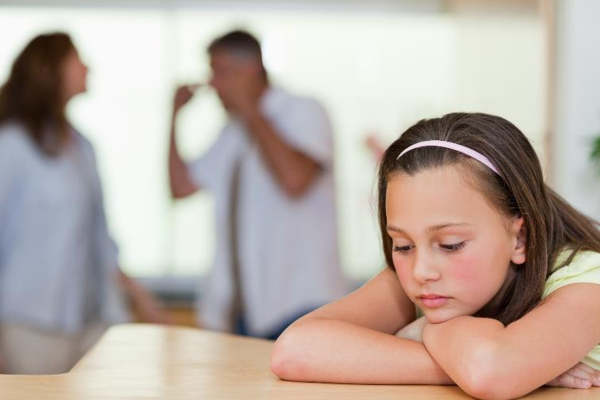
AMIT A SZÜLŐK TEHETNEK

Slide 34
AMIT A SZÜLŐK TEHETNEK
Tegyük zaklatásmentessé otthonunkat!
Az iskola csupán otthonunk kiterjesztése. Ha a gyermeket otthon bántalmazzák, ő is zaklatóvá válhat az iskolában, vagy ott is bántalmazás áldozatává. Változtassunk otthoni fegyelmezési módszereinken! Legyen otthonunk BÁNTALMAZÁS-MENTES övezet!

Slide 35
AMIT A SZÜLŐK TEHETNEK
Tegyük zaklatásmentessé otthonunkat!
A szülők „Mindenkor gyakorolják a beszédben való tisztaságot és az igaz keresztény udvariasságot. Tanítsák meg a gyermekeket és ifjakat egymás tiszteletére, Isten és az elvek iránti hűségre. Tanítsák meg őket Isten törvénye iránti tiszteletre és engedelmességre!”
(Boldog otthon 16.3)
Önmagunkon kezdjük a BÁNTALMAZÁS-MENTES övezet kialakítását!

Slide 36
AMIT A SZÜLŐK TEHETNEK
Tegyük zaklatásmentessé otthonunkat!
„Mindnyájan ismerjük a társadalom állapotát, de tudjuk, hogy a nemzet állapota nem más, mint családi otthonok állapotának kivetülése. Hasonlóképpen azt is tudjuk, hogy az otthonokban végbemenő változások tükröződnek a társadalomban is.”
(Boldog otthon 6.o.).
Kezdjük otthonunkban a BÁNTALMAZÁS-MENTES övezet kialakítását!
Notes:
Szemelvény a Forward c. műből, amit az Ellen G. White írásai örökségének kiadója jelentetett meg 1952.Május 8.-án.
.

Slide 37
AMIT A SZÜLŐK , TANÁROK, ÉS GYÜLEKEZETI VEZETŐK TEHETNEK
- Legyünk tisztában a zaklatás jeleivel és tüneteivel a bántalmazott gyermek viselkedésében.
- Értsük meg, hogy a bántalmazó és a bántalmazott egyaránt segítségre szorul, mindketten áldozatok. - - Figyeljünk gyermekeinkre! Hallgassuk meg őket! Mindig hallgassuk meg történeteiket!
- Jegyezzük fel az eseteket! Vezessen róluk naplót a gyermek!
- Helyezzük gyermekeinket a Mindenható kezébe! Folyamatosan imádkozzunk értük!

Slide 38
AMIT A SZÜLŐK , TANÁROK, ÉS GYÜLEKEZETI VEZETŐK TEHETNEK
- Keressünk új barátokat gyermekeinknek, olyanokat, akikkel valódi kapcsolatuk lehet.
- Jelentsük az eseteket a szülőknek, tanároknak, az iskola adminisztratív dolgozóinak és olyan szervezeteknek, melyek segítséget nyújthatnak!
- Jobban mutassuk ki szeretetünket és megbecsülésünket gyermekeink és más gyerekek felé!
- Világosítsunk fel minden érintett személyt!

Slide 39
AMIT A SZÜLŐK TEHETNEK
- A zéró tolerancia elve érvényesüljön az otthoni, iskolai, vagy bárhol előforduló zaklatással, bántalmazással szemben!
- Szervezzünk szülői egyesületet, bántalmazás elleni klubot! A csoport egyesült erőfeszítései hitelesebben fejezik ki törődésünket.
- Soha, de soha ne adjuk fel! Helyes módon folytassunk harcot a gyermekek jogaiért! Soha ne ösztönözzük megtorlásra, fizikai erőszakra gyermekünket!
- Ismerjük fel és vessük el a zaklatási taktikákat!

Slide 40
HOZZUNK LÉTRE BÁNTALMAZÁS- és ZAKLATÁSMENTES KÖTNYEZETET !

Slide 41
MÁR MA KÉSZÍTSÜK FEL GYERMEKEINKET
HOGYAN ÁLLÍTSÁK LE A ZAKLATÁST OTTHONUNAINKBAN, ISKOLKÁINKBAN ÉS GYÜLEKEZETEINKBEN.

Slide 42
MÉG MA KÉSZÍTSÜK FEL GYERMEKEINKET
HOGYAN ÉPÍTSÉK FEL A HOLNAP GONDOSKODÓ, BIZTONSÁGOS, BÉKESSÉGES EGYHÁZÁT!

Slide 43
REFERENCIÁK
Blanco, Jodee. Bullying; Life Saving tips for
Parents of a Bullied or
Excluded Child, Pediatrics Week
via NewsRx.com, 2010.
Sprung,B.,M.Froschl The anti-Bullying and Teasing Book for
& B. Hinitz. Pre-school Classrooms,
Beltsville, MD:Gryphon House, 2005.

Slide 44
REFERENCIÁK
http://www.awcfs.org/new/index.php/features/education/238-bullying-in-kenyan-schools-higher-than-world-rate#sthash.o4JlnMqQ.dpuf
www.bullyingcanada.ca/content/239900
Department of Education and Early Childhood Development, Victoria Canada , July 23, 2014
www.education.vic.gov.au/aboutprograms/bullystoppers/pages//whataspx

Slide 45
REFERENCIÁK
Government of Alberta
http://www.statisticbrain.com/cyber-bullying-statistics
http://www.timeslive.co.za/local/2013/01/24/57-of-sa-children-claim-to-have-been-bullied-at-school

Slide 46
REFERENCIÁK

